Slide 1

Schudders
https://www.youtube.com/watch?v=Pwn4g-HgKIA

Slide 2
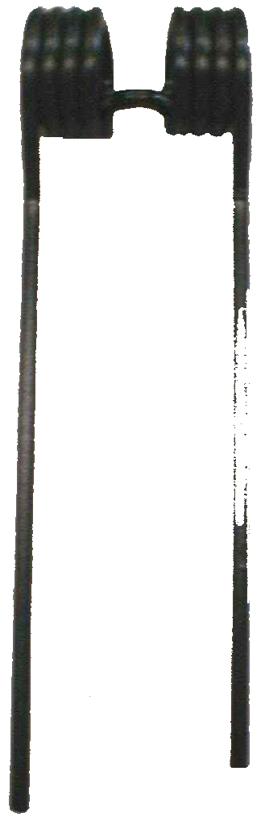
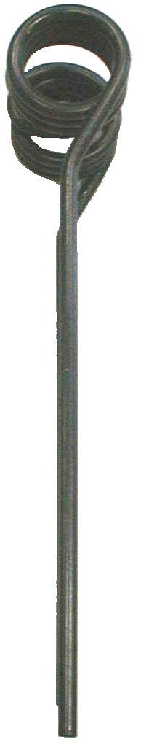
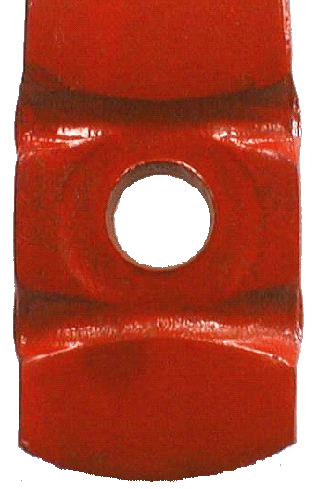
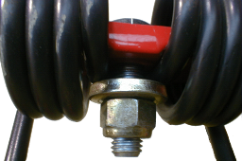
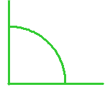
Schuddertanden
?
?
°

Slide 3
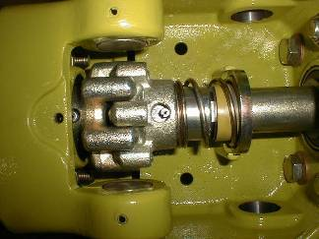
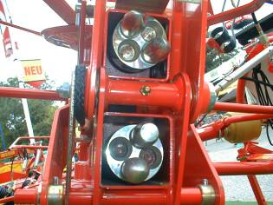
Koppelingen
Claas
Fella
Notes:
Tjeu
Thijs
Jantje
Bart
Henrie

Slide 4
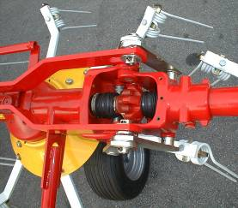
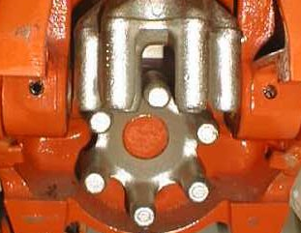
Koppelingen
Pottinger
Kuhn

Slide 5
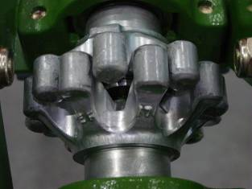
Koppelingen
Krone

Slide 6
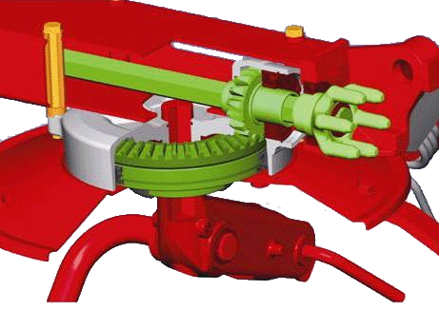
Aandrijving

Slide 7
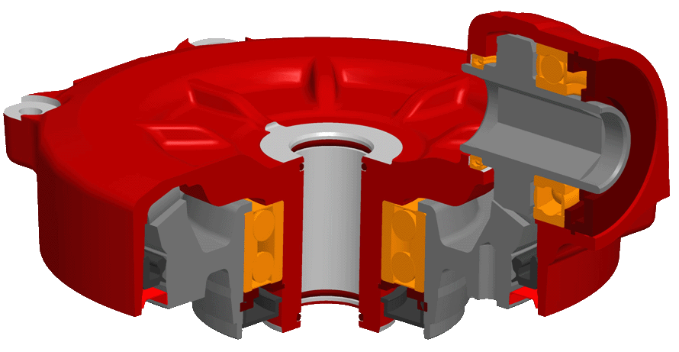
Aandrijving

Slide 8
Schuinverstelling

